Slide 1
Batterier
Embedded Systems 2 – Efterår 2026

Slide 2
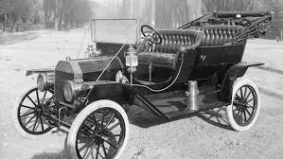
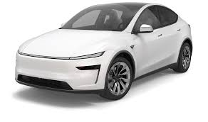
Batterityper og anvendelse
Hvad skal vi lære om batterier ?
Forskellige batterityper og hvor de anvendes
Lidt om kemien i batterierne
Forstå fordele og ulemper for de forskellige batterier
Noget om spænding, strøm og ohms lov

Slide 3
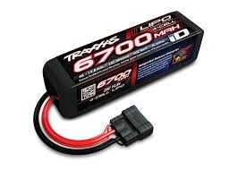
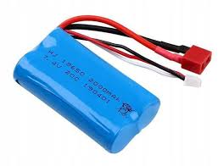

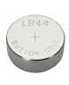
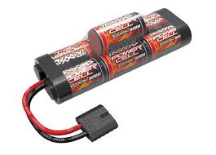
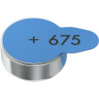

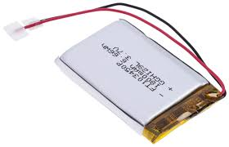
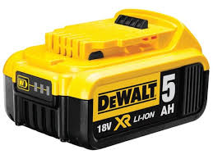
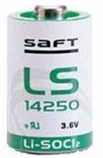
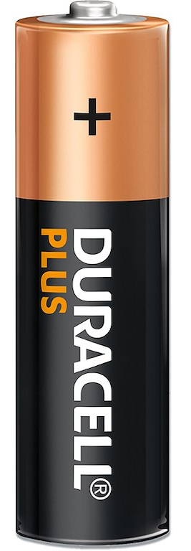
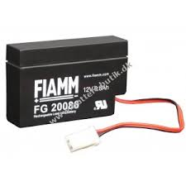
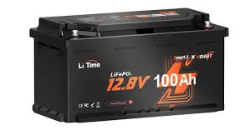
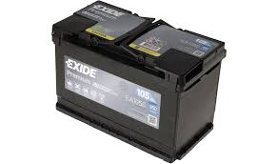
Batterityper og anvendelse
Hvad bruges batterierne herunder til?

Slide 4
Anvendelse af batterier
Embedded Systems 2 – Efterår 2026

Slide 5
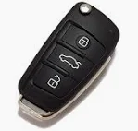
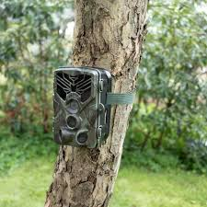
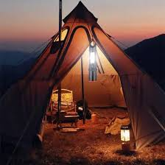
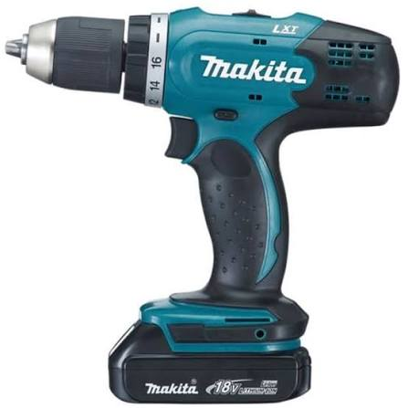
Batterityper og anvendelse
Hvad er formålet med at bruge batterier - Bekvemmelighed

Slide 6

Batterityper og anvendelse
Hvad er formålet med at bruge batterier - Nødvendighed

Slide 7
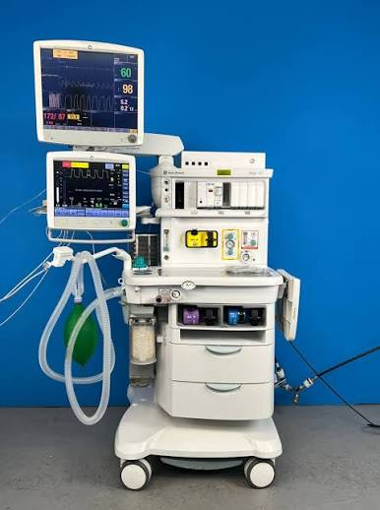
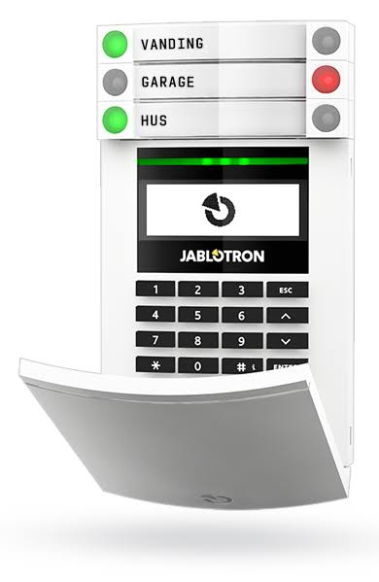
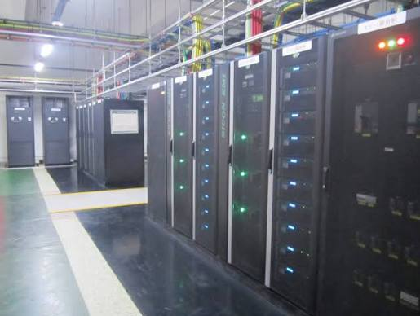
Batterityper og anvendelse
Hvad er formålet med at bruge batterier – Sikkerhed (UPS)

Slide 8
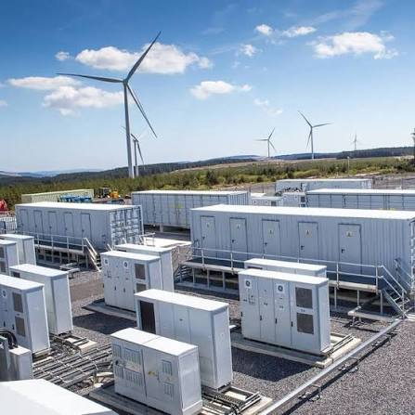
Batterityper og anvendelse
Hvad er formålet med at bruge batterier – Lagring

Slide 9
Batteriegenskaber
Embedded Systems 2 – Efterår 2026

Slide 10
Batteriegenskaber
Spænding
Hvad er spændingen typisk på batterier ?
Hvorfor kan det være nødvendigt med højere spænding, end et batteri kan give?
Hvordan kan vi få højere spænding fra en bestemt type?

Slide 11
Batteriegenskaber
Strøm
I hvilke apparater er en høj strøm fra batteriet vigtig ?
… og hvornår er det ikke så vigtigt ?
Hvilke batterityper er beregnet til at levere høj strøm ?
… og hvilke er ikke så gode til det ?
Hvordan kan vi få mere strøm fra en bestemt type?

Slide 12
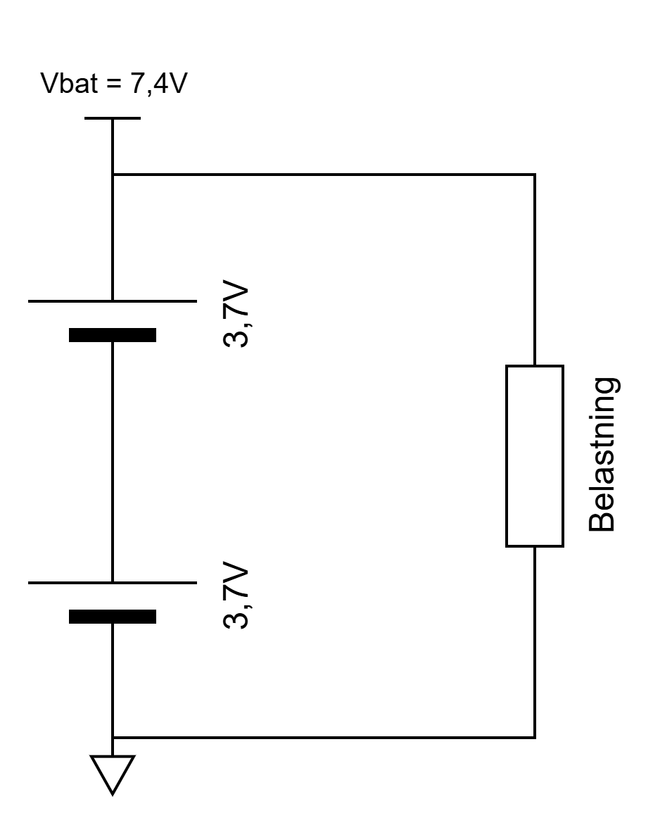
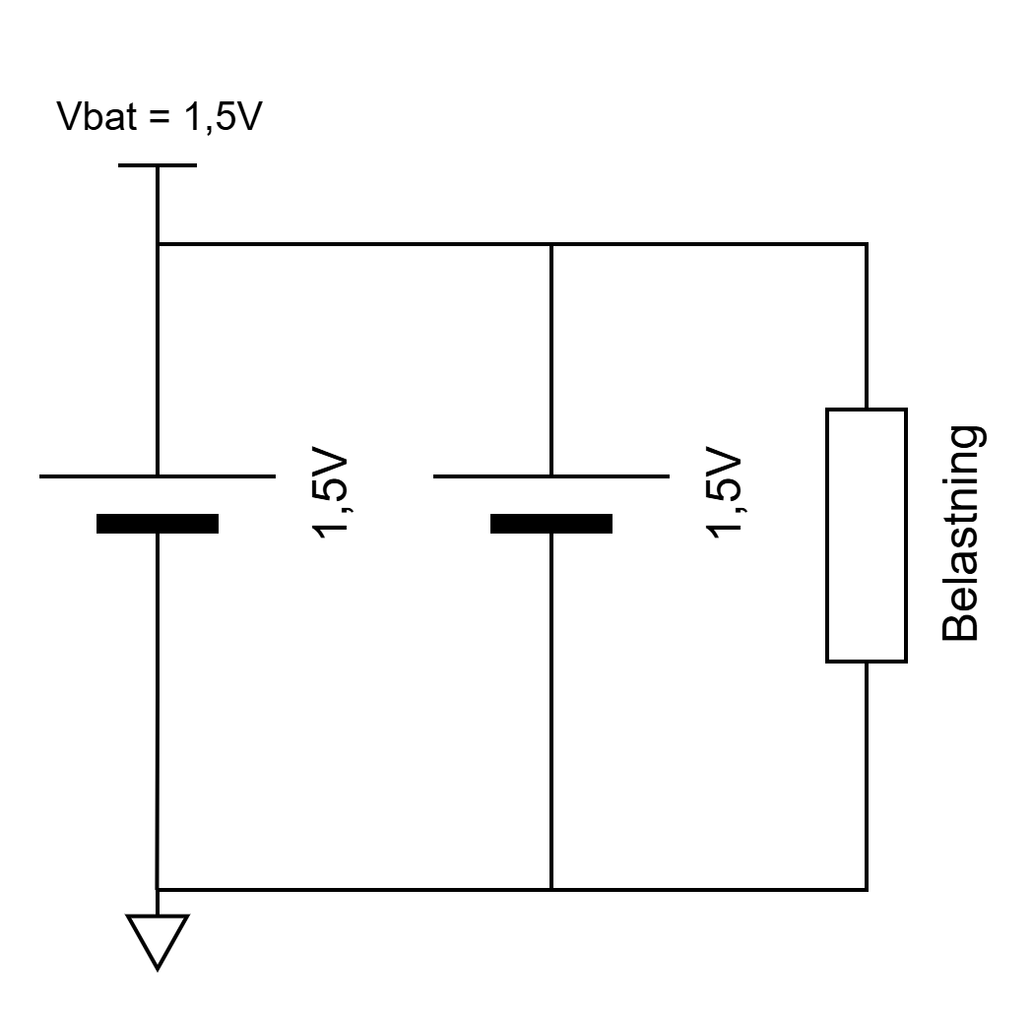
Batteriegenskaber
Kobling af flere batterier
Parallel: Højere strøm
Seriel: Højere spænding

Slide 13
Batterityper og anvendelse
Engangsbatterier vs. Genopladelige
Fordele:
Høje/Lave temperatur
Lav selvafladning
Ulemper:
- Lavere strøm / Stor indre modstand
Fordele:
Høj strøm
Høj kapacitet ift. størrelse
Ulemper:
Meget følsom for temperaturer
Høj selvafladning

Slide 14
Batteriegenskaber
Kapacitet
Kapaciteten fortæller os i hvor lang tid batteriet kan levere energi.
Kapacitet opgives oftest i Ah eller Wh.
Hvad er forskellen?

Slide 15
Batteriegenskaber
Hvad er elektroner egentlig for nogle?
Strøm ?
Spænding ?
Modstand ?
Effekt ?
Kapacitet ?

Slide 16
Batterier
Levende organismer
Embedded Systems 2 – Efterår 2026

Slide 17
Batterier er levende organismer
Batterier er forskellige:
Stærke i kort tid
Udholdende i lang
Både stærke og udholdende
Små og stærke
Store og svage
Batterier bliver også gamle:
Temperatur
Alder
Vedligehold
Brug og misbrug
Batterier kan ikke lide at fryse, eller svede:
- Batterier kan også få ”frosne fingre”
- Batterier kan blive overophedede i varmen.

Slide 18
Batterier er levende organismer
Spændingen varierer med belastningen
Spændingen falder når det er ved at være afladt
Kapaciteten falder over tid
Opladelige batterier kan ikke lide at være helt opladt, eller meget afladt
Batterier har det bedst ved ~20 grader Celsius
Med andre ord:
Batterier skal behandles ordentligt -> Man skal kende batteriets temperament
Batterier bliver gamle, og ændrer adfærd

Slide 19
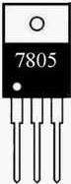
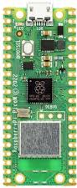
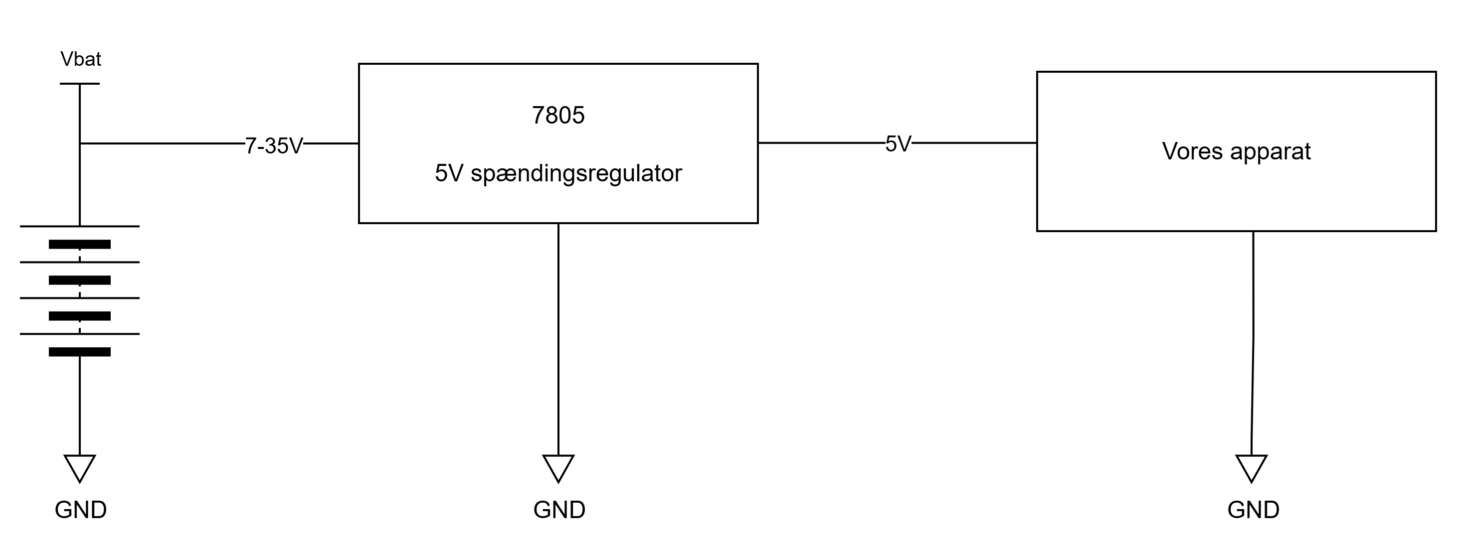
Batterier er levende organismer
Behov for at styre spændingen
Hvorfor?
Hvordan?

Slide 20
Øvelse
Målinger på forskellige batterier
Embedded Systems 2 – Efterår 2026

Slide 21
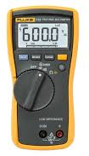
Øvelse : Batteri data og måling på batterier
Øvelsen
Hent ” Batteri øvelse - Skema.xlsx” fra Canvas
I får udleveret 3 forskellige typer batterier:
Lithium knapcelle
AA alkaline batterier (4 stk.)
Li-Ion celle
I skal nu finde data og udføre en række beregninger og målinger med multimeter på disse batterier.

Slide 22
Øvelse : Batteri data og måling på batterier
Øvelsen består af 3 opgaver:
Find data : Google eller kig på batteriet
Beregn: Strømmen igennem hver modstand
Mål Spænding og strøm for hver modstand
Udfyld skemaet fra Canvas:
”Batteri øvelse - Skema.xlsx”

Slide 23
Øvelse : Mål på batterier
Diskuter resultater:
Hvad sker der med spændingen ?
Hvad sker der med strømmen ?

Slide 24
Sikringer
Hvorfor og hvornår skal vi bruge en sikring?
Embedded Systems 2 – Efterår 2026

Slide 25
Sikringer
Hvorfor bør vi bruge en sikring?
Sikre batteri/strømforsyning
Sikre elektronikken
Brandfare
Personskade

Slide 26
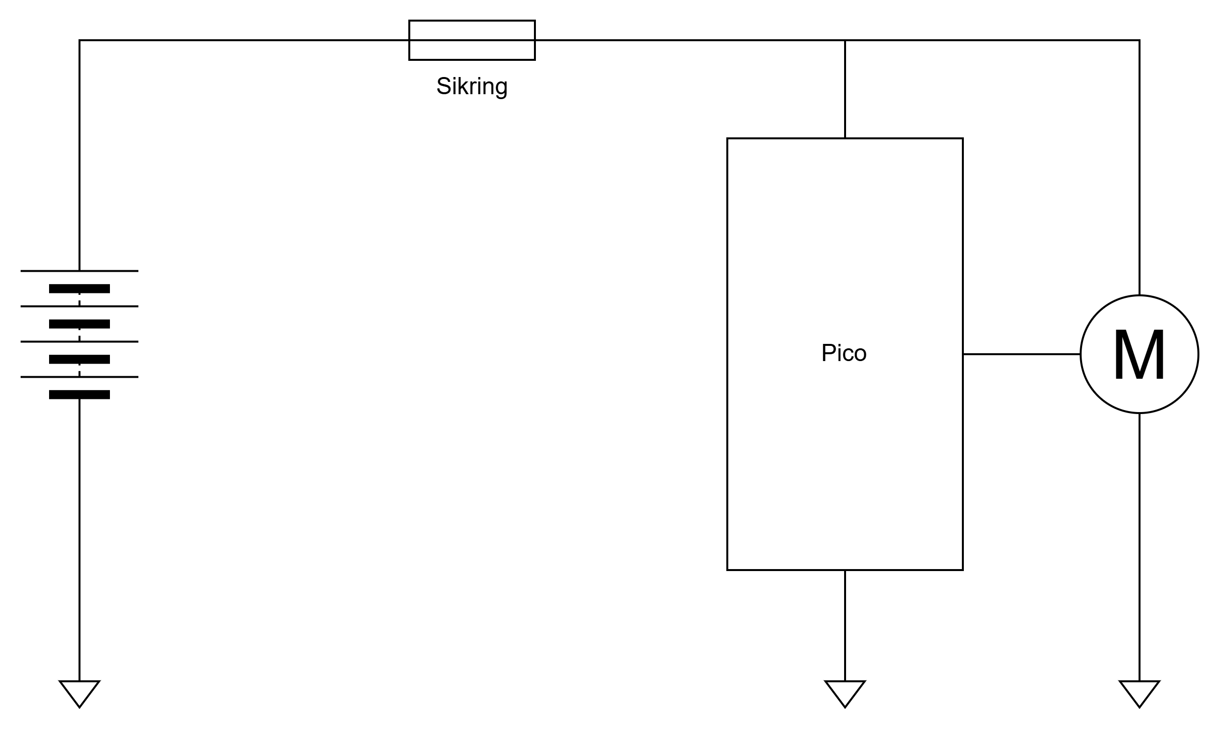
Sikringer
Sikringen afbryder (smelter) når strømmen bliver for høj.
Typisk ved kortslutning

Slide 27
Sikringer
Hvornår skal sikringen afbryde?
Beregn / vurder den maksimale strøm ved normal drift.
Grov tommelfingerregel: Brug en sikring som kan tåle den dobbelte strøm, eller brug den næste, større standard størrelse sikring.

Slide 28
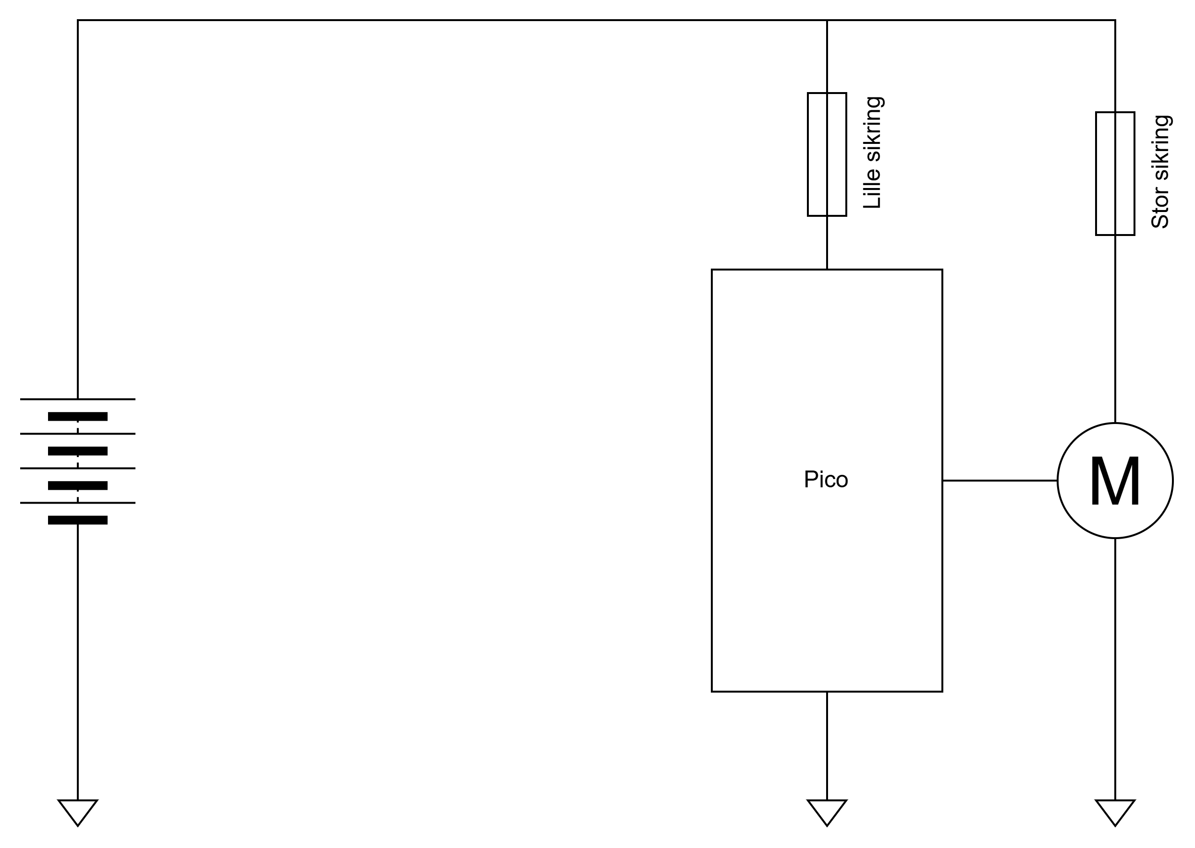
Sikringer
Det kan være fornuftigt med flere sikringer, hvis vi vil sikre forskellige komponenter med meget forskellige strømbehov

Slide 29
Opgave: Kapacitet
Hvor lang tid kan robotbilen køre på en opladning ?
Embedded Systems 2 – Efterår 2026

Slide 30
Batterikapacitet
Hvor lang tid kan robotbilen køre på et batteri?
Opgave | Beskrivelse
Blokdiagram | Tegn et blokdiagram over batteri og tilsluttede enheder: 2 stk. motorer Pico Afstandssensor (TOF) Reflektionssensor (IR)
Strøm | Find ud af hvor meget strøm de enkelte enheder bruger (maksimalt) Google, datablad…
Kapacitet | Beregn hvor længe batteriet kan holde bilen kørende ved maksimal hastighed?

Slide 31
Opgave:
Regneark til beregning af batterilevetid
Embedded Systems 2 – Efterår 2026

Slide 32
Batterikapacitet
Lav et regneark som kan beregne batteritiden:
Input:
Batteriets nominelle spænding og kapacitet
Udregn batteriets kapacitet i Wh (watt-timer)
Op til fem tilsluttede forbrugere (motorer, Pico, sensorer osv)
Indtast spænding og strømforbrug
Udregn watt for hver forbruger
Output:
Batterilevetiden: Hvor lang tid kan batteriet levere den nødvendige strøm?

